Slide 1

Formation comptable 2025

Slide 2
Plan de la séance
Présentation de la CGTF
Reconnaissance / enregistrement d’une association à l’Université
Subvention ordinaire
Subvention extraordinaire
Comment faire sa comptabilité à l’UNIGE ?
  Subvention ordinaire
  Subvention extraordinaire
  Exercice: repérez les erreurs
AGORA
Permanences, imprimante & salle des associations
Questions ?

Slide 3

Pour plus d’infos : La CGTF - Agora des associations d’étudiant.e.x.s - UNIGE
Notes:
Une séance par mois pour que les associations viennent présenter leurs projets
3 étudiant.e.x.s 1 membre CCER, on élargira peut être à 5 membres. 2 secrétaires

Slide 4
TAXES FIXES
65.-
CGTF : 9.50.-
Frais et salaires CGTF
Subventions extraordinaires
Subventions ordinaires
Notes:
Taxes fixes : que tout le monde paie. Nous on gère 9.50 par étudiant.e.x, qui sont repartis comme ça :

Slide 5
Reconnaissance / enregistrement d’une asso
Associations reconnues : liées à un domaines d’études (faculté, département,…), par exemple l’AEG/AED/AESDS…
Associations enregistrées : pas liées à un domaine d’études, mais plus à des activités spécifiques, par exemple Laituge, Nadir, UniArt…
Demande de reconnaissance ou d'enregistrement - Rectorat – UNIGE : explique les démarches pour faire reconnaître/enregistrer une association + les droits que vous avez en tant qu’association reconnue et/ou enregistrée !

Slide 6
Subvention ordinaire
Destinée uniquement aux associations reconnues
Sert de financement pour les activités courantes de l’association
Calcul du montant de la subvention ordinaire : 300.- de base + 5.- par membre inscrit à l’association
Subvention ordinaire pour faitières facultaires : 500.- de base + 1.75 par étudiant.e.x dont la faitière est représentative
Subvention ordinaire pour faitières universitaires : 2000.- de base + 5.- par membre inscrit
Notes:
Faut rendre la compta pour toutes les sub ord ?

Slide 7
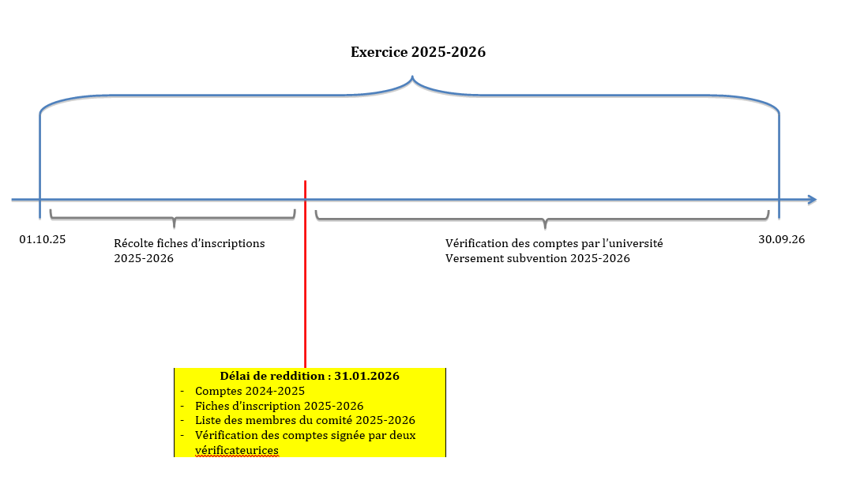

Slide 8
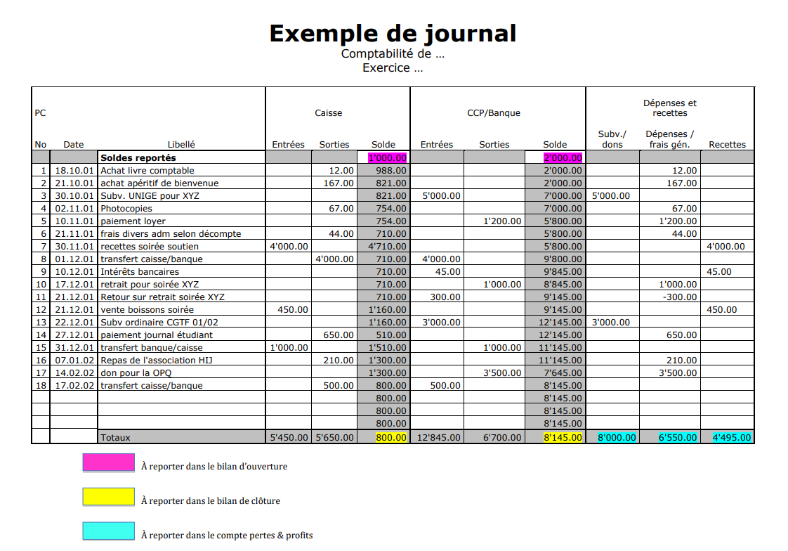
Notes:
Solde de début de la comptabilité ordinaire : doit correspondre au solde de fin de la comptabilité précédente, dans la banque et dans la caisse
Il faut toujours réporter dans la troisième colonne (ça se remplit pas automatiquement)
Attention aux dates : le journal doit commencer au 1er octobre et finir au 30 septembre de l’année suivante

Slide 9
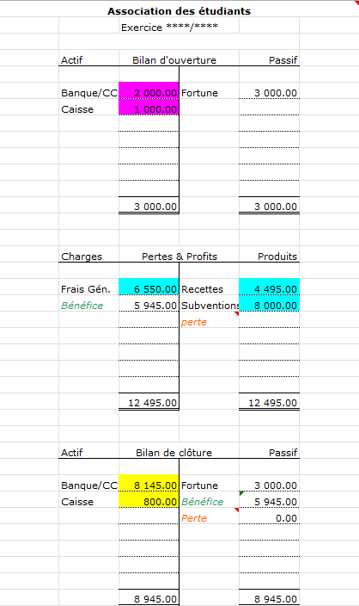




+
Exemple de comptabilité avec un bénéfice
Bénéfice = (Recettes + Subventions) – Frais = chiffre positif

Slide 10
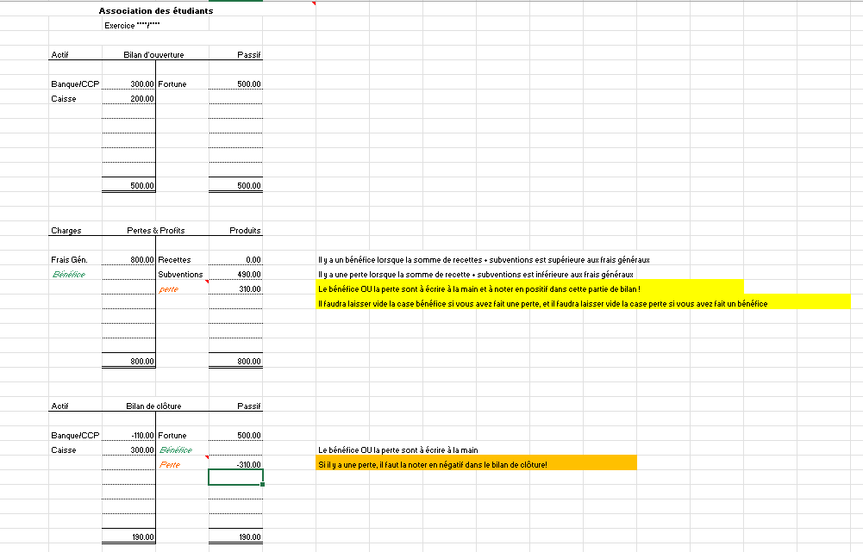
Exemple de comptabilité avec une perte

Slide 11
Subvention ordinaire
Composition de la comptabilité annuelle:
  Journal
  Bilan (p. 12 du journal)
  Justificatifs originaux (tickets, factures)
  Relevés de comptes
  Signature des deux vérificateu.rice.x.s des comptes
Pour pouvoir bénéficier d'une subvention ordinaire, il faut, en plus de la reddition de la comptabilité annuelle, fournir:
La composition du comité pour l'année en cours avec les informations de l’association à jour (adresse, mail et compte bancaire) au format CGTF
Les fiches d'inscription des étudiant.e.x.s membres de l'association pour l'année en cours (plaquettes/listes/inscription en ligne)
Les statuts (uniquement si des changements sont intervenus pendant l'année)

Slide 12
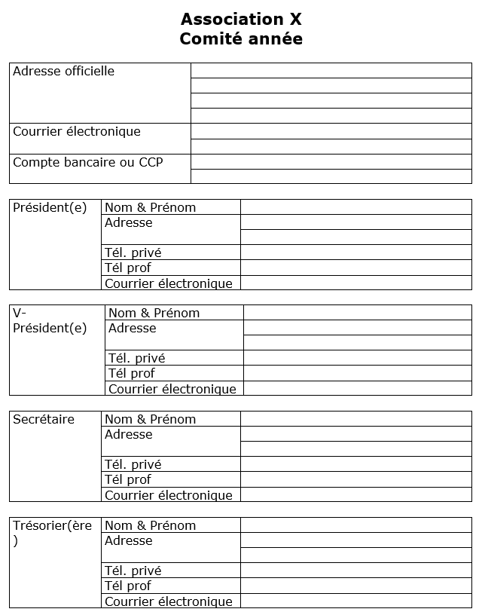

Slide 13
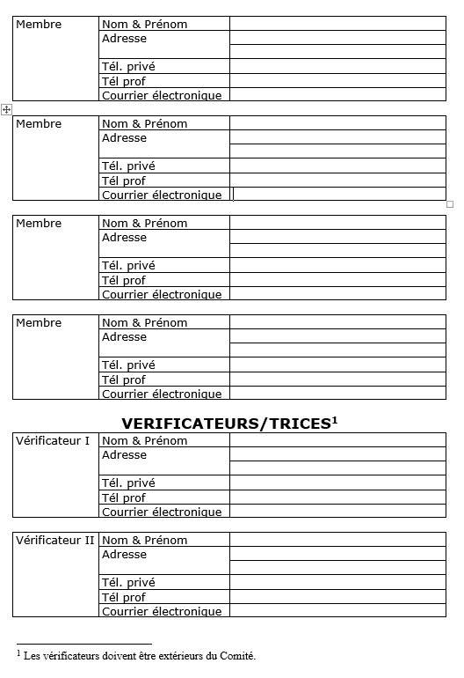

Slide 14
Subvention extraordinaire
Subvention que les associations reconnues et enregistrées peuvent demander pour un projet spécifique
Critères à respecter sur AGORA !
Etapes:
  Constitution d’un dossier de demande de subvention (à envoyer via le formulaire sur AGORA dans le délai imparti)
  Défense du projet pendant la séance de la CGTF (sauf si apéro)
  Rendez-vous en permanence : signature de la convention → ce qui vous débloque l’argent
  Annoncer l’événement à la communauté universitaire
  Reddition de la comptabilité au secrétariat de la CGTF
  Validation, récupération des documents comptables et remboursement si nécessaire (à effectuer une fois que vous avez reçu notre mail avec le montant dû, pas avant)

Slide 15
Subvention extraordinaire
Composition de la comptabilité extraordinaire:
  Journal (pas de bilan)
  Justificatifs originaux (tickets, factures)
  Relevés de comptes
NB:
  Les soldes de départ reportés dans le journal sont de zéro (cf. slide suivante)
  Pour les associations reconnues: les dépenses liées à des subventions extraordinaires doivent figurer dans le journal d’une comptabilité annuelle avec un code couleur ou une astérisque et sans justificatifs

Slide 16
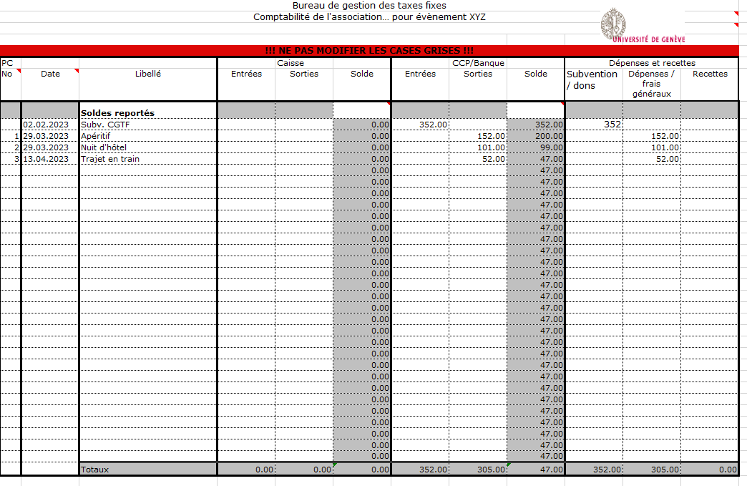

Slide 17
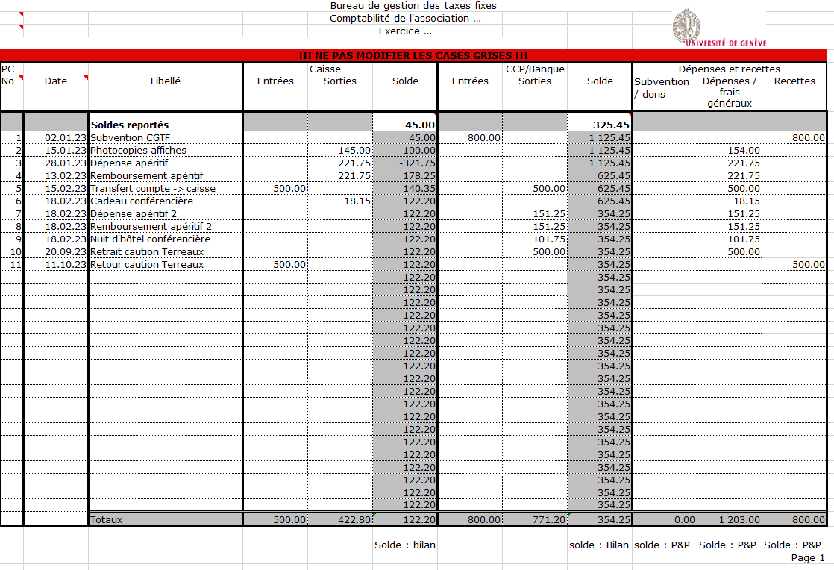
Exercice: repérez les erreurs

Slide 18
AGORA
Vous pouvez retrouver tous ces documents sur la page AGORA de la CGTF (onglet « Téléchargements »)
Liste des membres du comité au format CGTF
Exemple de statuts
Bilan et journal (à jour)
Lettre type vérification des comptes
Logo CGTF
Infos pour demande d’amnistie + template
Comment modifier votre page AGORA

Slide 19

Page sur AGORA
Vous pouvez avoir une page dédiée à votre association sur AGORA
Pour créer une page AGORA il faut d’abord avoir une adresse mail de votre association

Slide 20
Comment modifier votre page sur AGORA
Première connexion/oubli de mot de passe : mot de passe oublié → adresse @unige ou autre adresse avec laquelle vous communiquez avec la CGTF
Une fois connecté.e.x.s, vous pouvez insérer le nom de l’association, une présentation, adresse, contact,.. en cliquant sur le petit crayon en haut à gauche → éditer le bloc → publier les modifications
Sur AGORA : un document qui explicite comment mettre à jour les informations de votre asso, vous pouvez le faire vous-mêmes !

Slide 21
Prochaines séances
25 novembre : dossiers à remettre jusqu’au 11 novembre
16 décembre : dossiers à remettre jusqu’au 2 décembre
Attention plus de séances jusqu’à début février ensuite

Slide 22

Horaires des permanences de la CGTF
Lundi : 14h – 16h
Mardi : 10h – 12h et 13h – 17h
Mercredi : 12h – 16h
taxesfixes@unige.ch
022 379 87 99

Slide 23
Des questions ?

